Slide 1
القراد ودوره في نقل فايروس حمى القرم (الكونغو النزفية)
اعداد
المدرس الدكتورة زينب علوان مكاوي

Slide 2
المقدمة
دخل العالم في دوامة الأوبئة والأمراض التي بدأت بفيروس كورونا ومتحوراته، والذي أصبح مصدر قلق شديد يهدد البشرية، ولم تتوقف الجوائح والأوبئة، بل تخطى الأمر ذلك...... فمثلا يعاني العراق من مرض واسع الانتشار ينتقل بواسطة القراد الحامل ل فيروس حمى القرم (الكونغو النزفية ( والحمى النزفية مرض معدٍ معروف ينتشر عادة في المناطق الاستوائية والبيئة التي تكثر فيها تربية المواشي والحيوانات
حيث يبلغ معدل الوفيات الناجمة عن هذا الوباء بين 10% و40% ويتوطن في بلدان أفريقيا والبلقان والشرق الأوسط وآسيا و كان اول تسجيل للمرض في العراق في ايلول عام 1979.....
وتصاب الحيوانات مثل الأغنام والماعز والأبقار و الجاموس بالعدوى عن طريق لدغة القراد المصاب بالعدوى وينتقل فايروس حمى القرم إلى البشر إما عن طريق لدغة القراد أو بالاتصال المباشر بدم أو أنسجة الحيوانات المصابة أثناء الذبح أو بعده مباشرة. وممكن ينتقل الفيروس من إنسان إلى آخر نتيجة الاتصال المباشر بدم الشخص المصاب أو إفرازاته أو أعضائه أو سوائل جسمه الأخرى ولا يوجد لقاح مضاد للفيروس لا للإنسان ولا للحيوان .

Slide 3
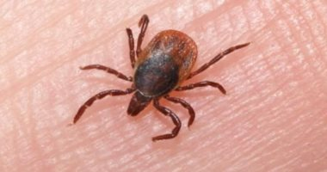
وتصاب الحيوانات بالعدوى عن طريق لدغة القرادات المصابة بالعدوى ويبقى الفيروس في مجرى دم الحيوانات لمدة أسبوع تقريباً بعد إصابتها، مما يسمح باستمرار دورة انتقال العدوى من القراد إلى الحيوانات الاخرى. وعلى الرغم من أن عدداً من أجناس القراد يمكن أن تصاب بفيروس حمى القرم– الكونغو النزفية إلا أن الناقل الرئيسي للعدوى هو جنس "القراد الزجاجي العين".

Slide 4
حيث يعتبر جنس الهايلوما.(Hylomma Sp) مستودع طبيعي للعدوى إلى جانب انه هو الناقل وذلك لأنه ينقل العدوى إلى البيض والعذارى واليرقات والجيل التالي من القراد.
وكذلك تعتبر الطيور البرية مخازن متنقلة للعدوى بما تحمل من قراد مصاب إلى الأماكن التي تهاجر إليها خصوصا الغربان. ويمكن لعديد من الطيور ايضا مقاومة العدوى، لكنَّ النعام سريع التأثر وتنتشر العدوى بين صفوفه في مناطق تَوَطُّن الفيروس. لذا فان الحيوانات تعمل كمضخم او مضاعف للفايروس virus amplifier .

Slide 5
انتقال الفيروس
ينتقل فيروس حمى القرم– الكونغو النزفية إلى البشر إما عن طريق لدغة القراد أو بالاتصال المباشر بدم أو أنسجة الحيوانات المصابة أثناء الذبح أو بعده مباشرة. وقد ظهرت معظم الحالات بين صفوف العاملين في تربية الماشية، مثل الأطباء البيطريين ,العمال الزراعيين وعمال المجازر.
وينتقل الفيروس من إنسان إلى آخر نتيجة الاتصال المباشر بدم الشخص المصاب أو إفرازاته أو أعضائه أو سوائل جسمه الأخرى. وقد ينتقل الفيروس أيضاً إلى المرضى في المستشفيات نتيجة سوء تعقيم المعدات الطبية وتلوث اللوازم الطبية. او الى كوادر الرعاية الصحية من اطباء ومساعديهم بالتماس المباشر بالمرضى مثال ما حدث سابقا في العراق في مستشفى اليرموك و مستشفى لاهور في الباكستان وكذلك العاملين في مختبرات التشخيص اثتاء تعاملهم بالعينات المرضية

Slide 6
علامات المرض وأعراضه
يعتمد طول فترة حضانة المرض على طريقة اكتساب الفيروس, حيث تتراوح فترة الحضانة عن طريق لدغة القراد عادةً بين يوم وثلاثة أيام، وبحد أقصى تسعة أيام.
أما فترة الحضانة عن طريق الاتصال بالدم أو الأنسجة ملوثة فتتراوح بين خمسة وستة أيام، وقد وصلت في بعض الحالات الموثقة إلى 13 يوماً.
تظهر أعراض المرض فجأة، ومنها الحمى وآلام العضلات وآلام الرقبة وتَيَبُّسها وآلام الظهر والصداع والتهاب العيون والحساسية للضوء. ومن الأعراض الاخرى التي قد تظهر في بداية الإصابة بالفيروس الشعور بالغثيان والقيء والإسهال وآلام والتهاب الفم، تليها تقلبات مزاجية حادة اضافة الى الشعور بالنعاس والاكتئاب والتراخي وبعد يومين إلى أربعة أيام تتركز آلام في الربع العلوي الأيمن من البطن مع حدوث تضخم ملحوظ في الكبد.

Slide 7
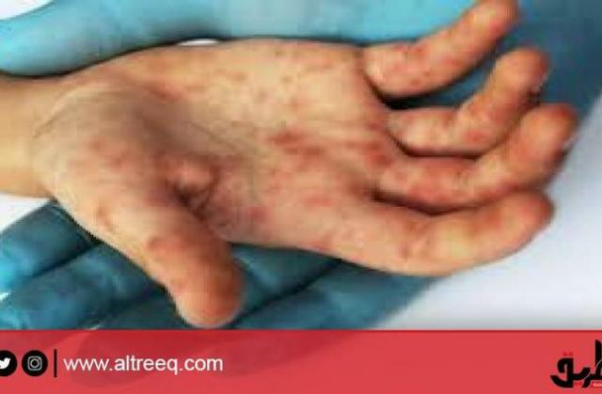
ومن العلامات السريرية الأخرى سرعة نبضات القلب وتضخم الغدد اللمفاوية وظهور طفح نمشي (طفح ناتج عن النزف تحت الجلد) على البطانة الداخلية المخاطية في الفم و الجلد. وقد يكون أكبر من الطفح الجلدي يسمى الكدمات، وظواهر نزفية أخرى . وقد يعاني المرضى ذو الحالات الخطيرة من تدهور سريع في وظائف الكلى أو فشل كبدي أو رئوي مفاجئ بعد اليوم الخامس من المرض. وبوجه عام يبدأ التحسن في حالة المرضى الذين يستردون عافيتهم في اليوم التاسع أو العاشر بعد ظهور المرض.
ويبلغ معدل الوفيات الناجمة عن حمى القرم– الكونغو النزفية حوالي 30%،

Slide 8
العلاج
يتمثل العلاج في توفير رعاية صحية للمرضى وعلاج ما يظهر عليهم من أعراض.
وقد استُخدم عقار ريبافيرين المضاد للفيروسات في علاج حالات الإصابة بحمى القرم– الكونغو النزفية وكان له فوائد واضحة.

Slide 9
الحد من خطر انتقال الفيروس إلى الإنسان
في ظل عدم وجود لقاح فعال ضد الفيروس لذا فإن السبيل الوحيد للحد من العدوى بين البشر هو الوعي بعوامل الخطر وتوعية الناس بالتدابير التي يمكنهم اتخاذها للحد من أشكال التعرض للفيروس.
وينبغي الالتزام بالتعليمات الصحية العامة للحد من خطر انتقال العدوى من القراد إلى الإنسان من خلال :
ارتداء ملابس فاتحة اللون لسهولة اكتشاف وجود أي قراد على الملابس
استعمال نوع مُعتمَد من المواد الطاردة على الجلد والملابس
فحص الملابس والجلد بانتظام لاكتشاف وجود أي قراد عليهما؛ وفي حالة اكتشافها يجب إزالتها بطريقة آمنة
السعي إلى مكافحة أو القضاء على حالات اجتياح القراد لأجساد الحيوانات أو لحظائر الخيول والحيوانات الأخرى
تَجَنُّب المناطق التي تتواجد فيها القراد بكثرة والفصول التي يصل فيها نشاطها إلى أعلى مستوياته.

Slide 10
ارتداء القفازات وغيرها من الملابس الواقية أثناء التعامل مع الحيوانات أو أنسجتها في أماكن تَوَطُّن المرض، ولا سيما خلال إجراء عمليات الذبح في المجازر أو المنازل.
فرض الحجر الصحي على الحيوانات قبل دخولها إلى المجازر أو الرش المنتظم للحيوانات بالمبيدات قبل ذبحها بأسبوعين.

